Slide 1
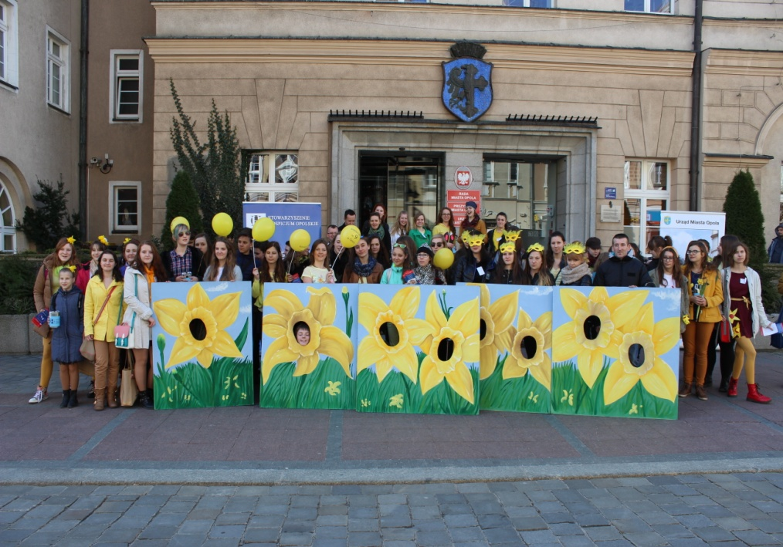
Razem dla Hospicjum Betania
Pamiątkowe zdjęcie przed Opolskim Ratuszem.

Slide 2
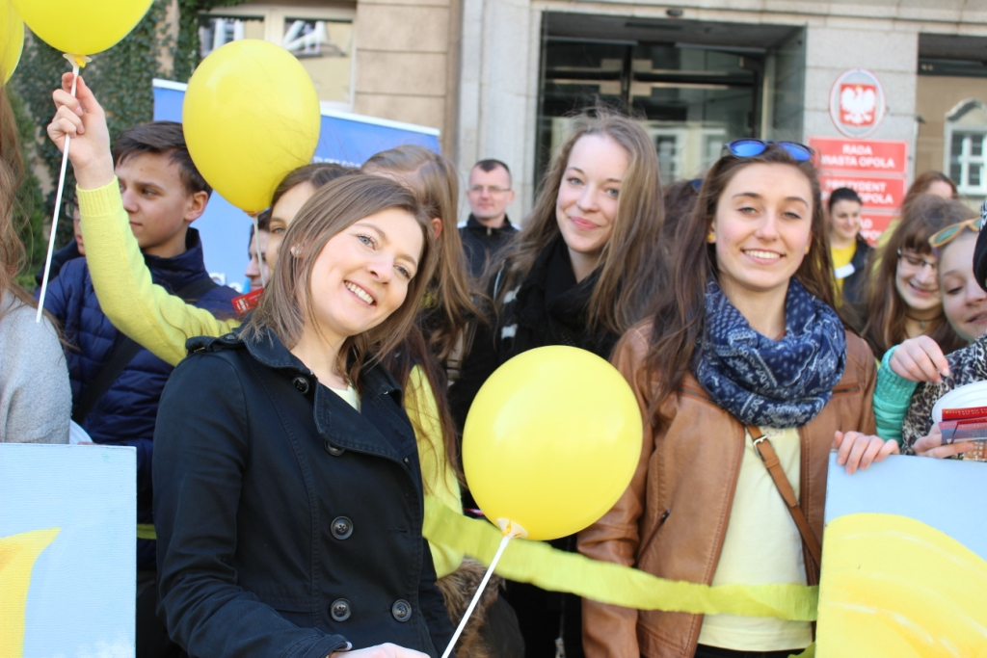
Zbieramy uśmiechy dla Betanii
Koordynatorka wolontariatu w ZSO- Beata Nowak z uczniami kl.IIgB

Slide 3
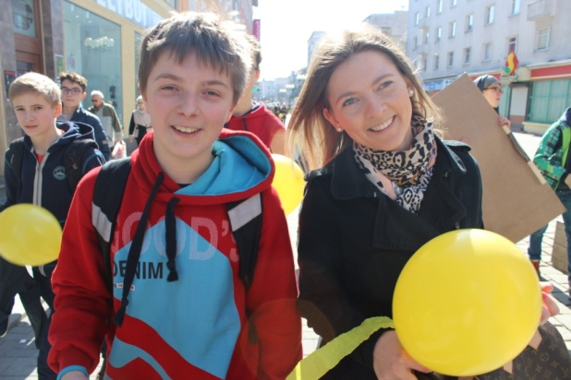
Pola Nadziei 2015
Dnia 18.marca 2015r. uczniowie kl. IIgB oraz dwoje wolontariuszy z kl. IIIgC wraz z psychologiem p. Beatą Nowak (koordynatorem wolontariatu w szkole) oraz pedagogiem szkolnym p. Barbarą Szymczak uczestniczyli w akcji „Pola Nadziei w Betanii 2015”
Tegoroczna akcja przebiegała pod hasłem: „Zbieramy uśmiechy dla Betanii".

Slide 4
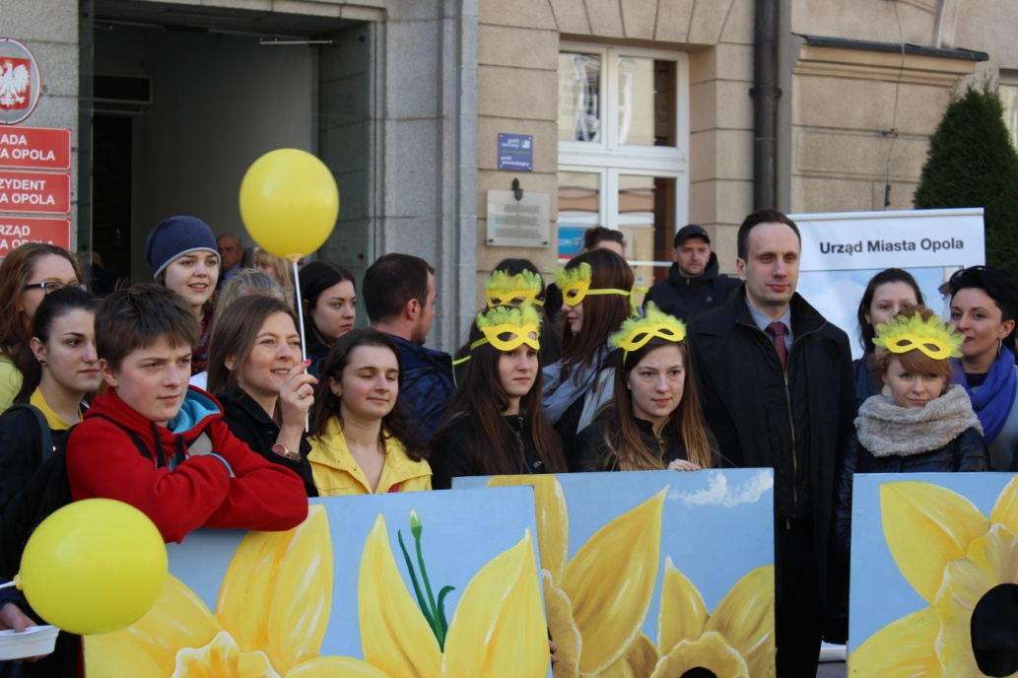
Zbieramy uśmiechy dla Betanii
Wspólnie z innymi szkołami zbieraliśmy wśród mieszkańców Opola datki do puszek dla hospicjum, rozdawaliśmy żółte krówki oraz ulotki o hospicjum.

Slide 5
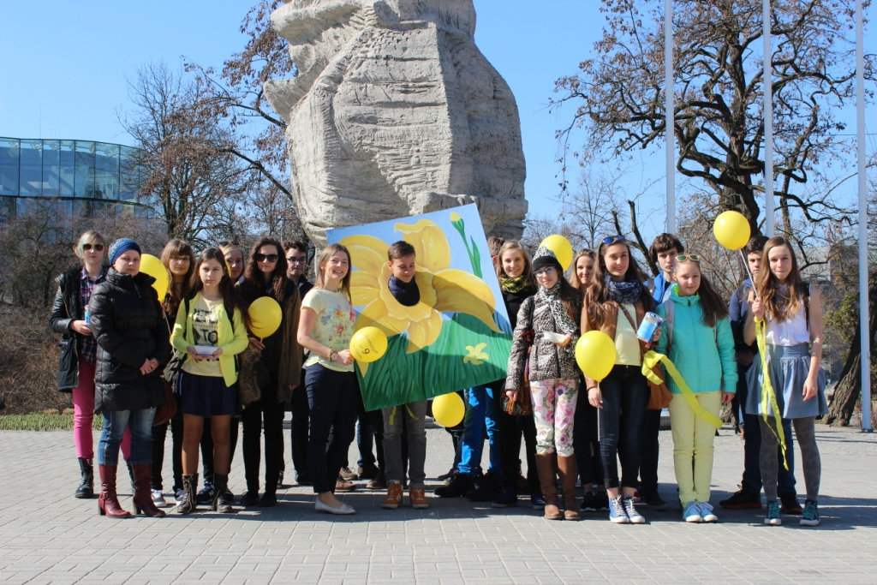
Wolontariusze- kl.IIgB wraz z psycholog p.Beatą Nowak i pedagog p. Barbarą Szymczak

Slide 6
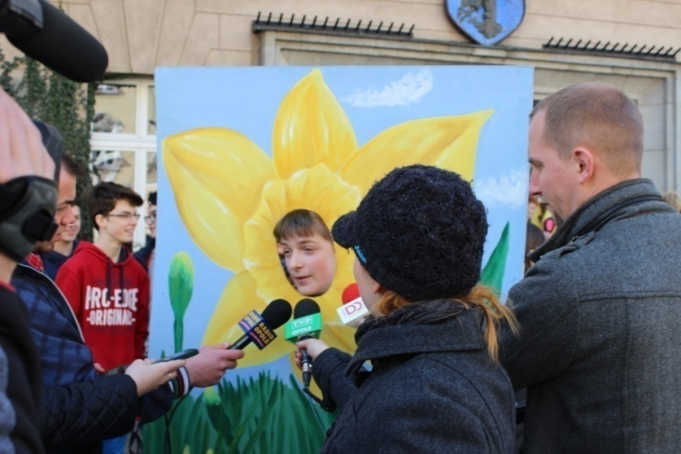
Mówią o nas
Radio Opole
Radio Doxa FM
Nowa Trybuna Opolska
(NTO, dn.24.03.15)
TVP Opole
http://opole.tvp.pl/19304140/zbiorka-pieniedzy-na-hospicjum
24opole.pl
(http://www.24opole.pl/17094,Uczniowie_rozdawali_zonkile_za_
usmiechy_dla_hospicjum, dn.18.03.2014r.)
Uczeń Dawid Połeć (kl. IIIgC)
udziela wywiadu opolskim mediom.

Slide 7
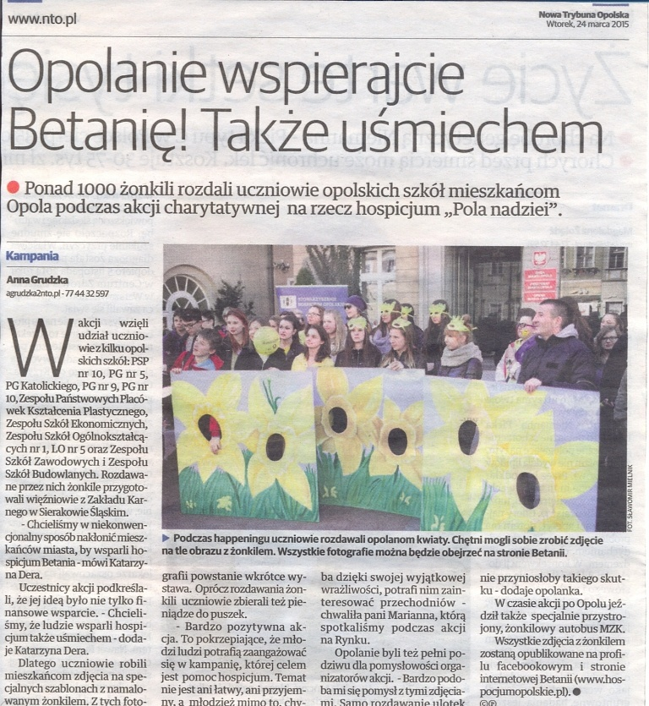
Nowa Trybuna Opolska, 24.03.2015r.

Slide 8
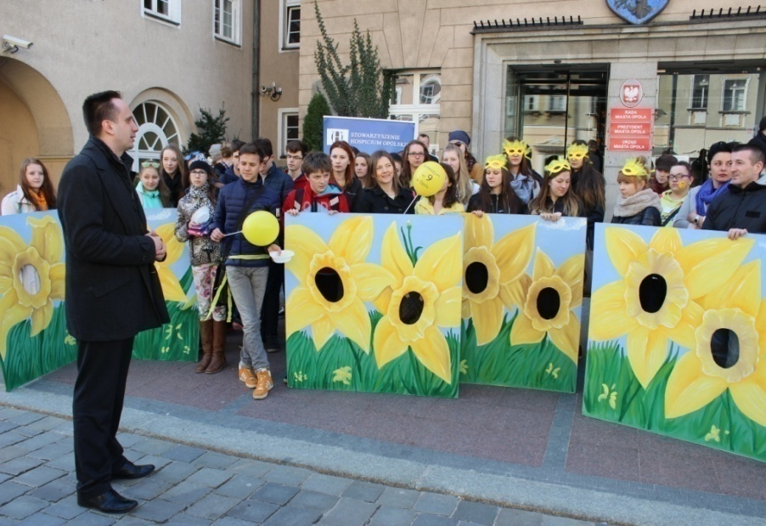
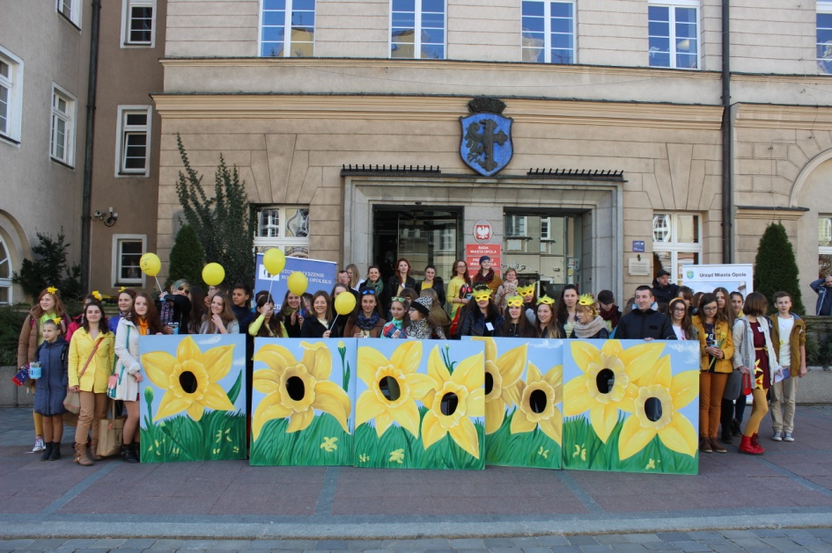
Przed Opolskim Ratuszem
Uczniowie robili zdjęcia z żonkilem (symbolem akcji), z których Hospicjum planuje zorganizować wystawę. Na zdj. uczniowie kl. IIgB z opiekunem – Beatą Nowak oraz wiceprezydentem Opola- Januszem Kowalskim

Slide 9
Podziękowania od Hospicjum

